Slide 1
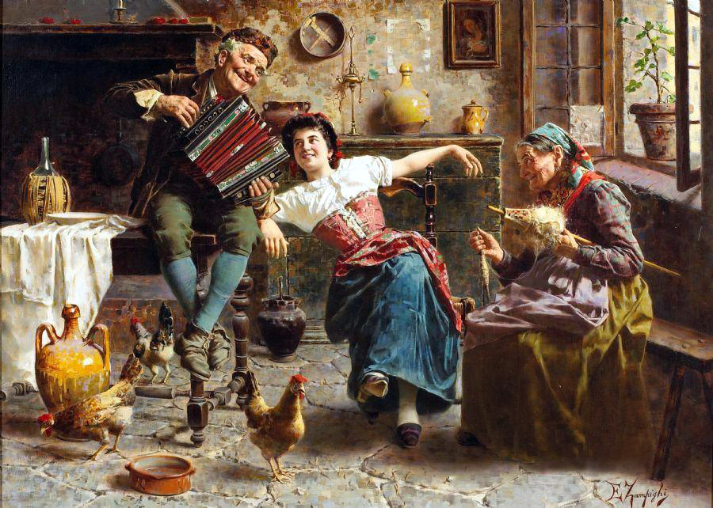

O pintor Eugenio Zampighi
BIAJOVA SLIDES
Avanço Automático

Slide 2
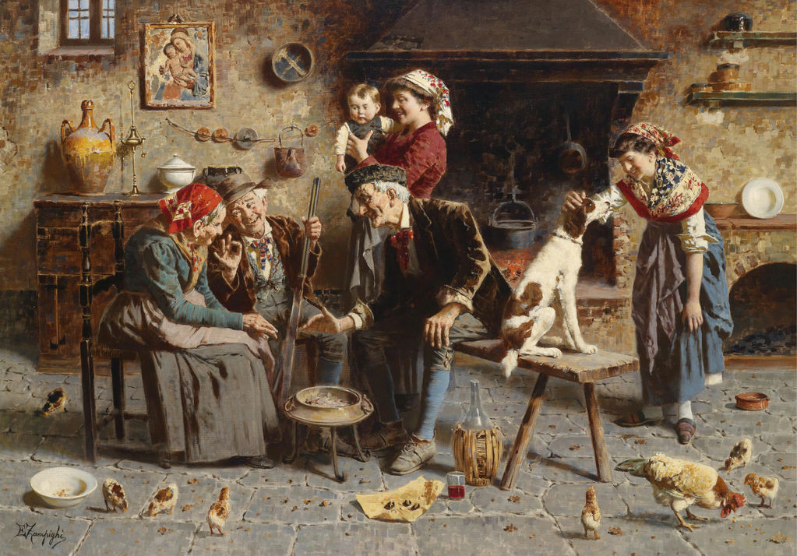
Eugenio Zampighi, nasceu em 1859 em Modena, Itália.
Ainda muito jovem ingressou na Academia de Artes de
Modena, onde estudou durante cinco anos,
tendo a sua educação versado principalmente
o Renascimento e os clássicos romanos.
Eugénio recriava imagens alegres e idílicas
da vida rural italiana. Pintou cenas do interior das casas,
atividades de lazer bem como reuniões familiares.
Arte também é Cultura

Slide 3
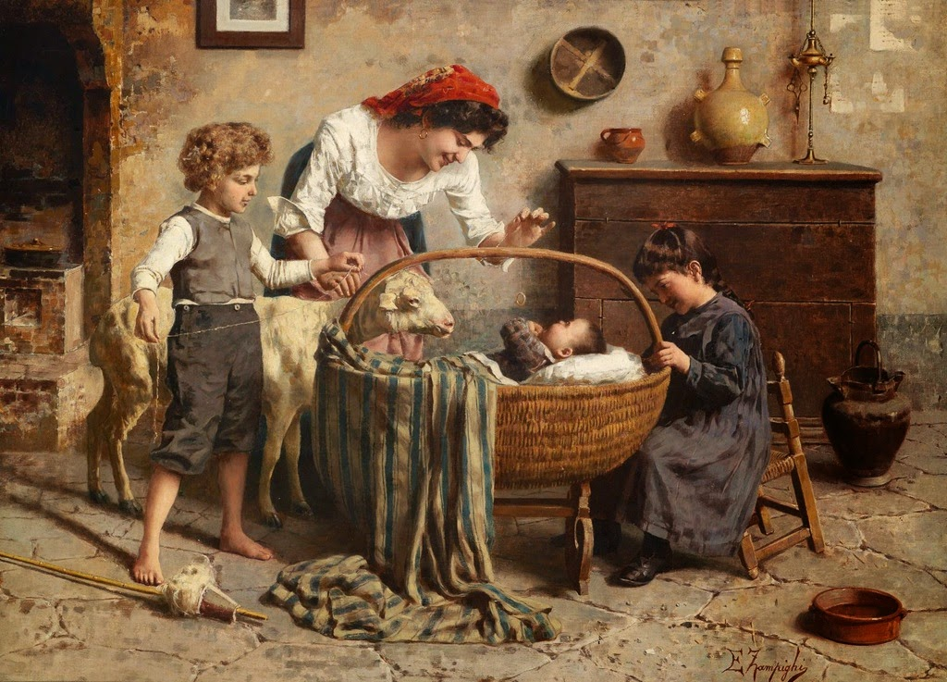

Slide 4
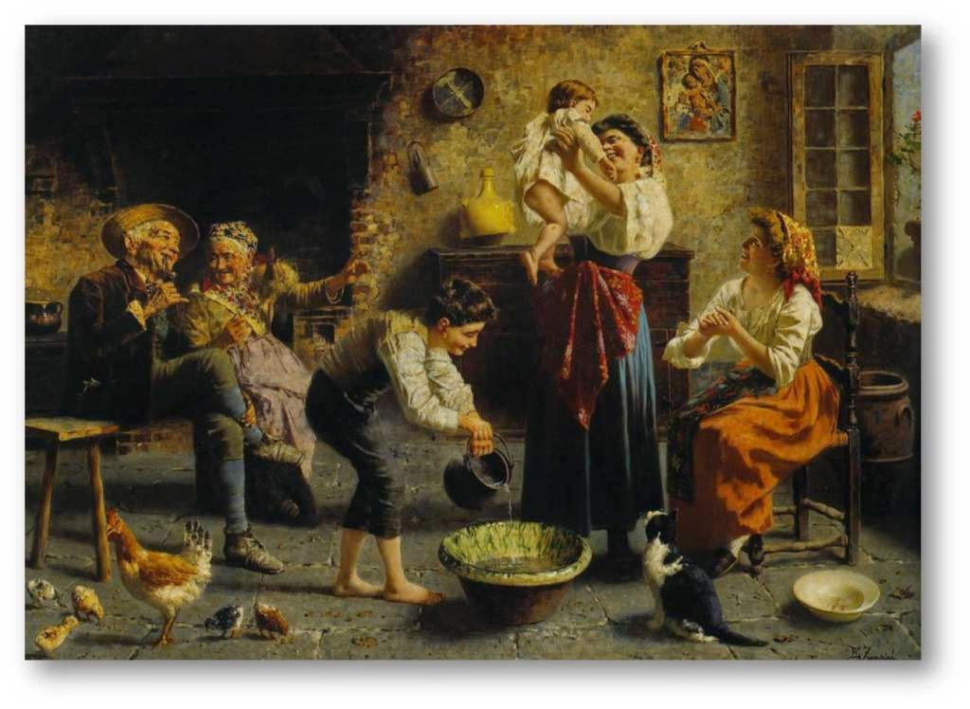

Slide 5
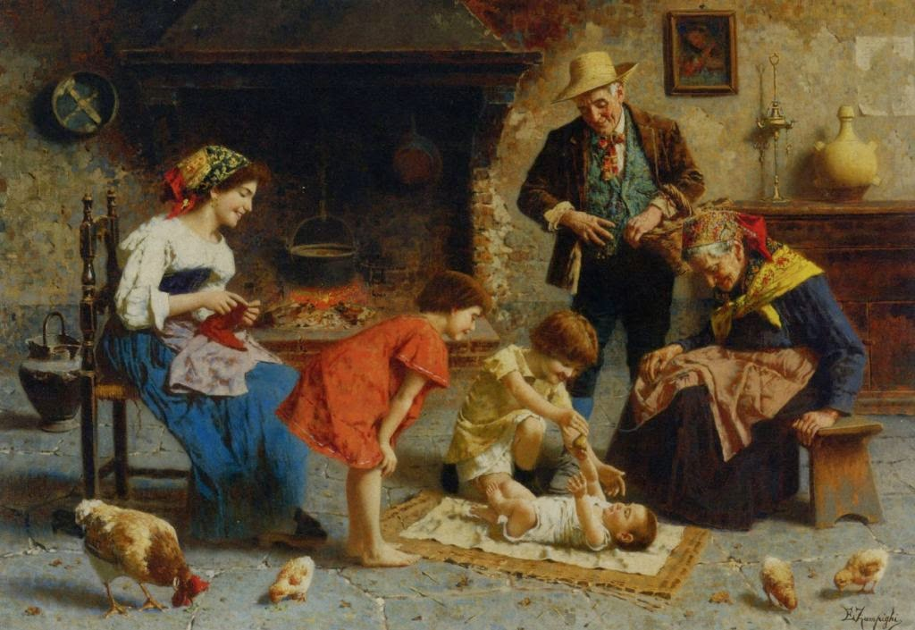

Slide 6
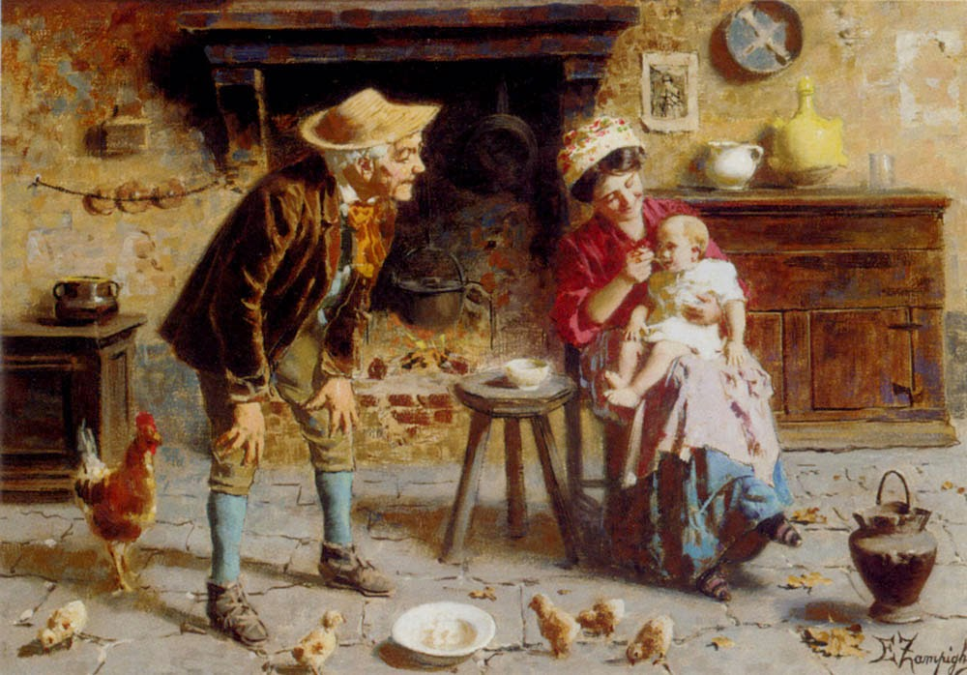

Slide 7
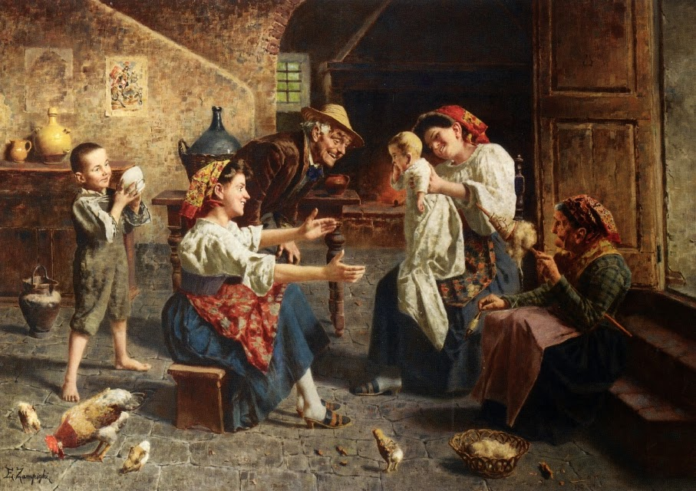

Slide 8
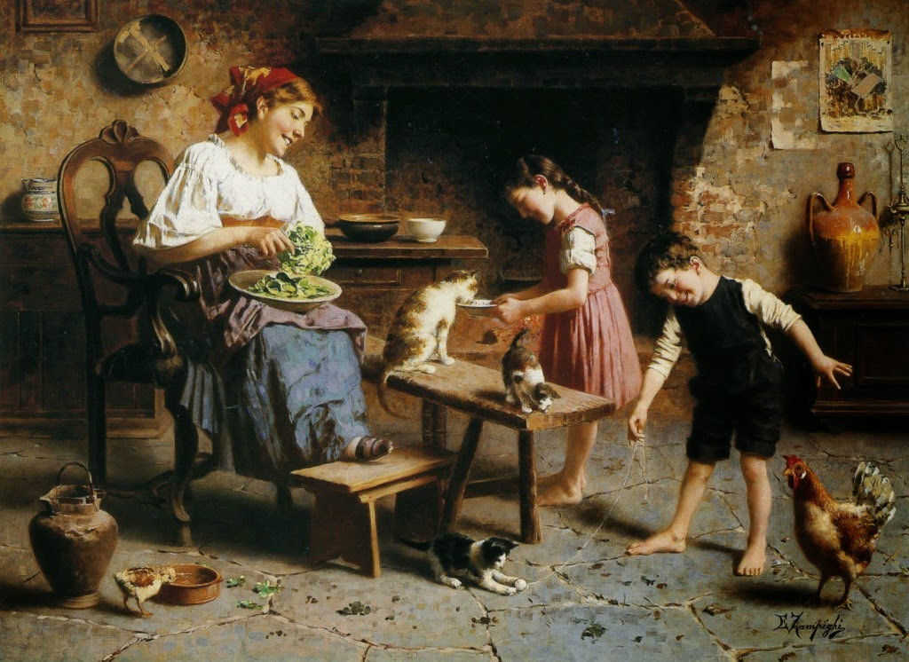

Slide 9
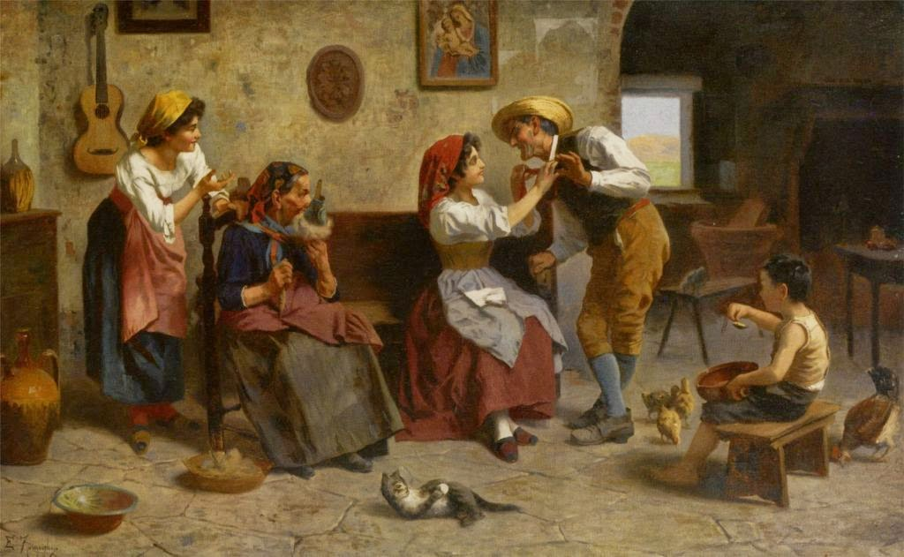

Slide 10
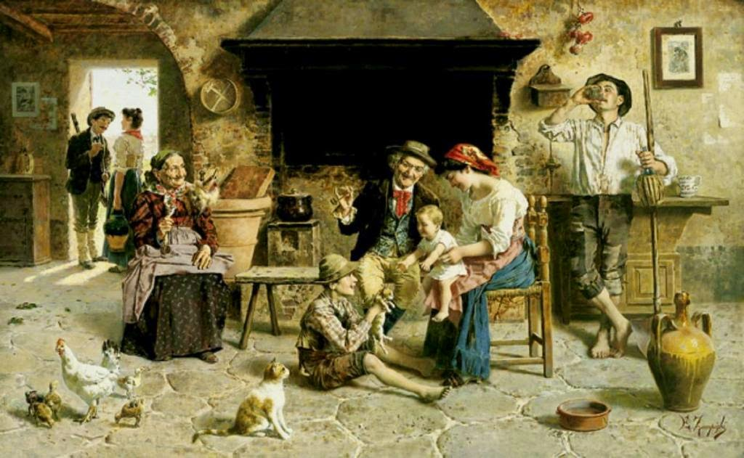

Slide 11
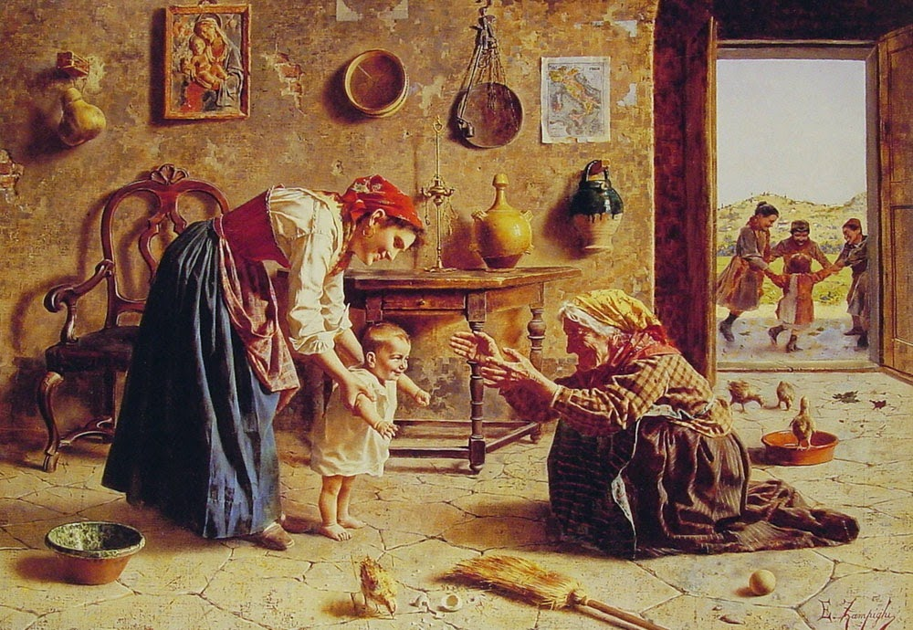

Slide 12
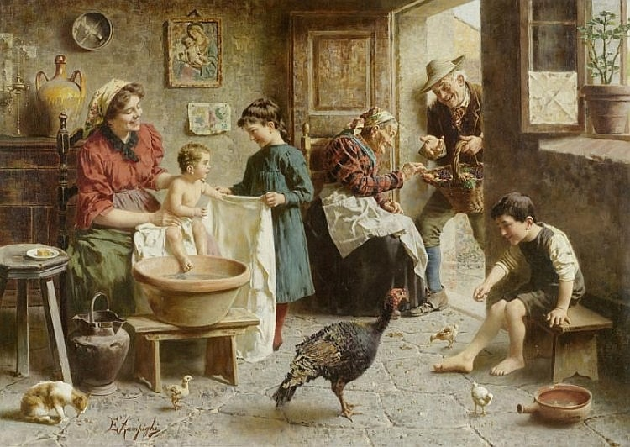

Slide 13
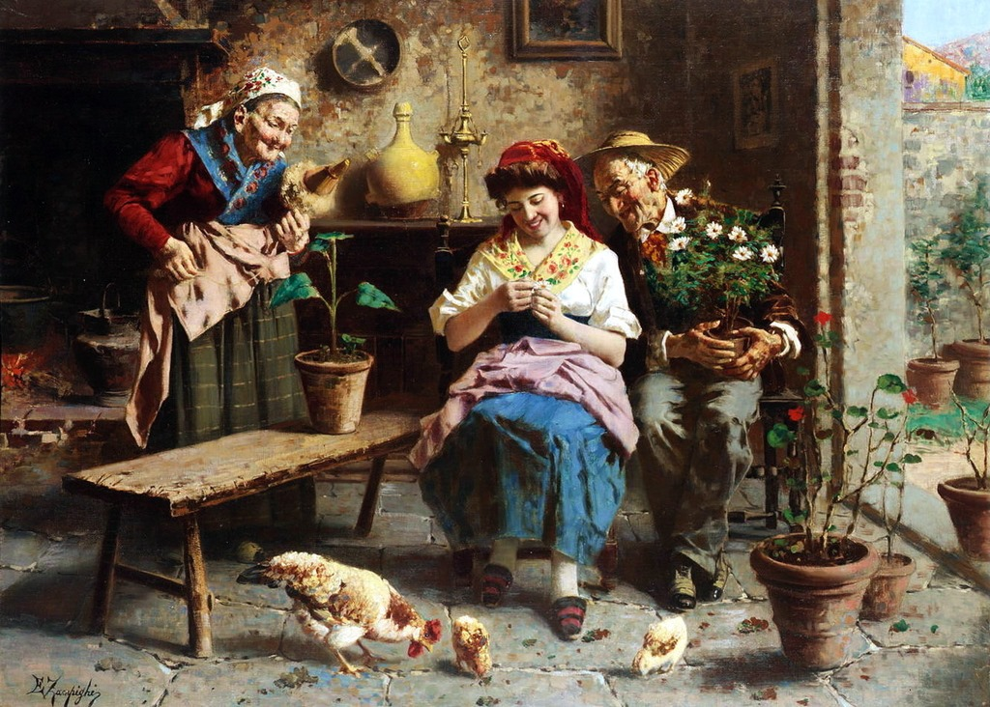

Slide 14
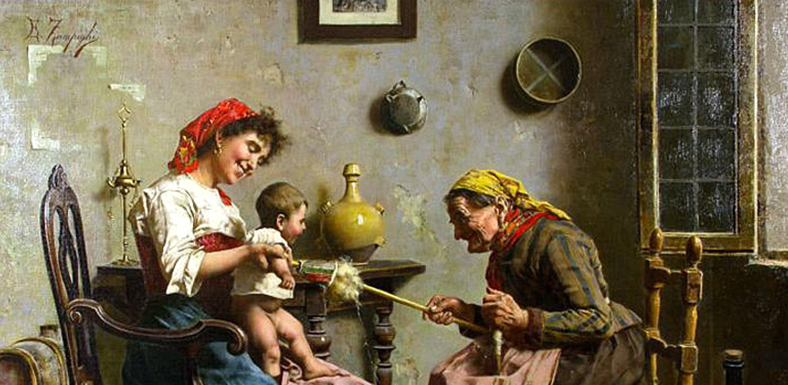

Slide 15
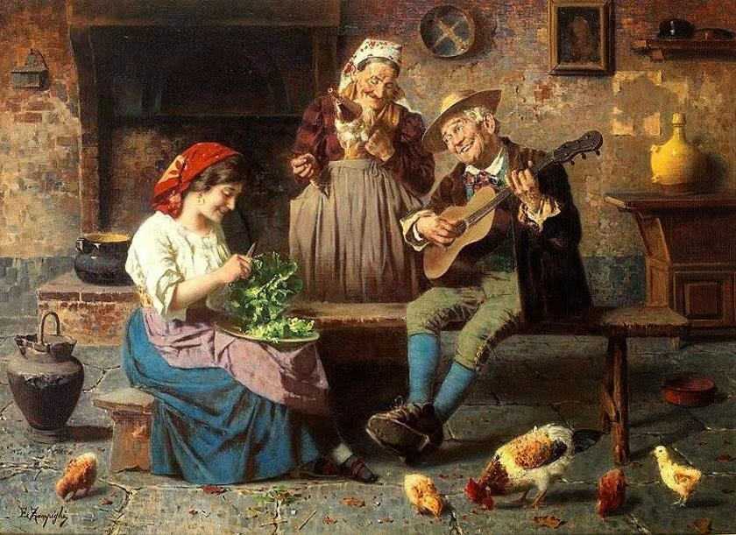

Slide 16
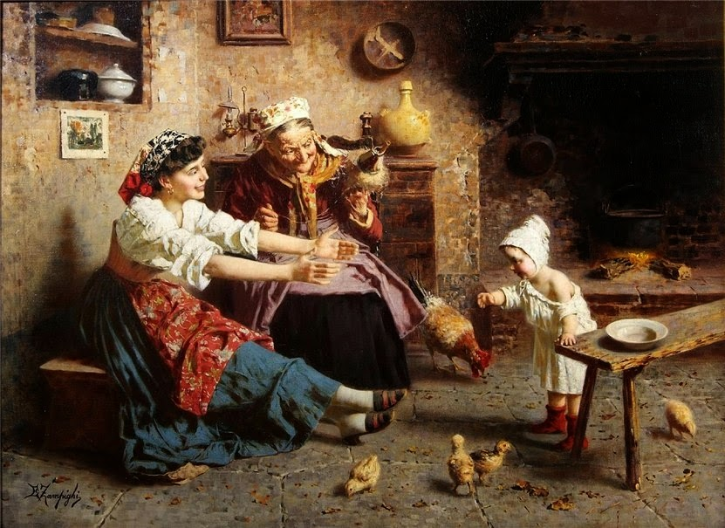

Slide 17
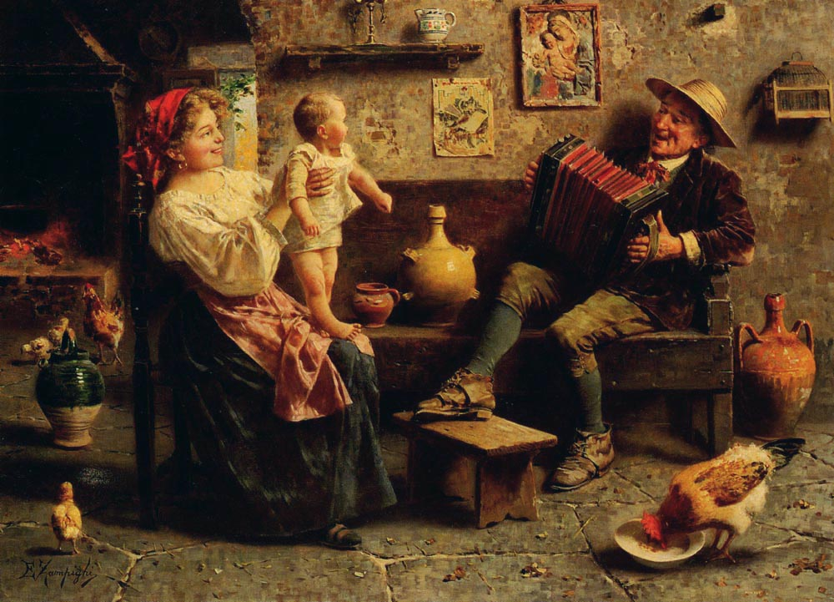

Slide 18
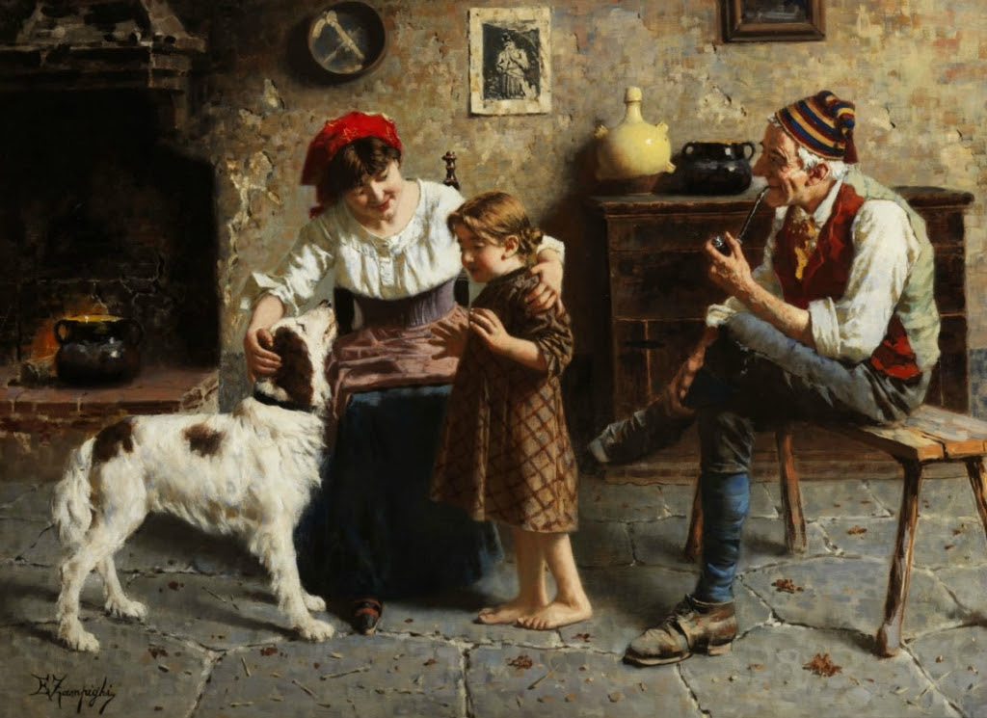

BIAJOVA SLIDES
<&>
AMOR À VIDA
Autor e Imagens: Eugenio Zampighi
Música: Amedeo Minghi
Formatação: Bia Vasconcellos
bvbiavasconcellos@gmail.com
www.sergrasan.com/biajovaartes
www.youtube.com/user/bvbiavasconcellos

